Slide 1

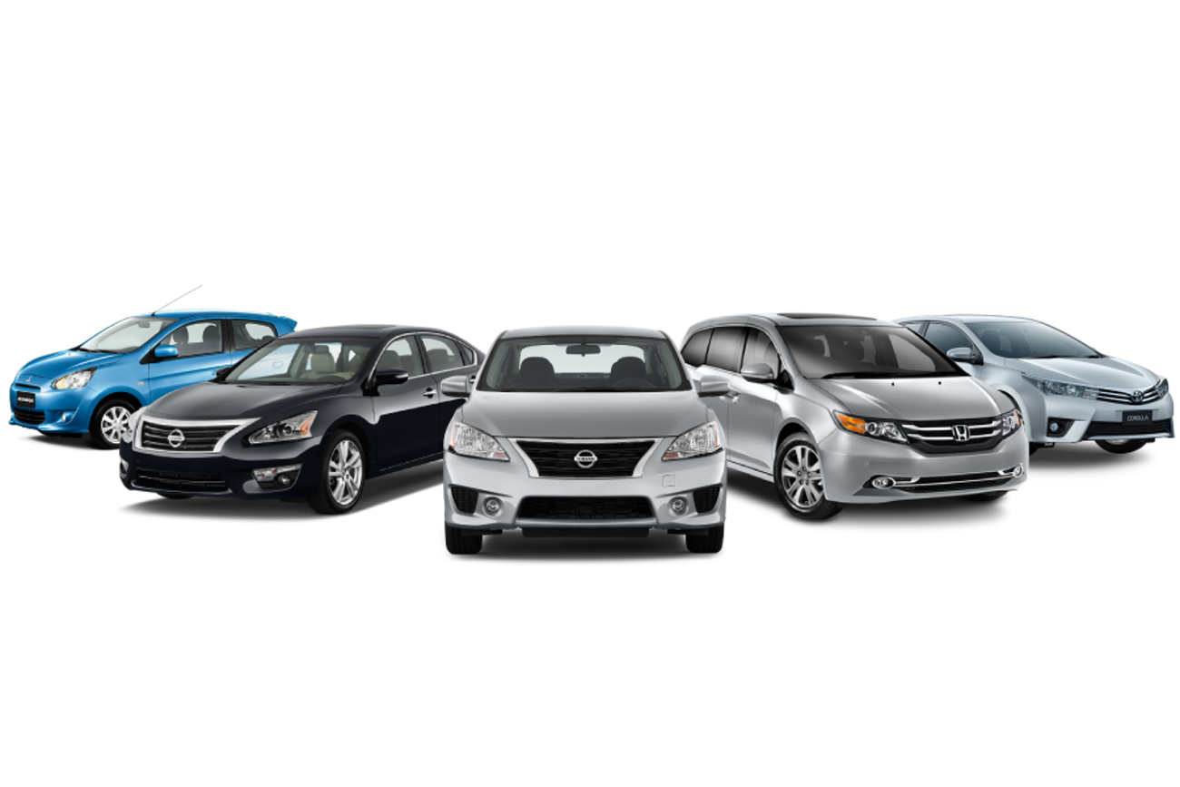

Hacktiv8 - Final Project

Slide 2



Product Background
VECTOR merupakan program yang mampu melakukan deteksi jenis kendaraan.
Kemampuan VECTOR untuk mengidentifikasi kendaraan dapat memberikan manfaat bagi otoritas lokal, bisnis, dan berbagai organisasi lainnya.
Government
Business
Notes:
Hal ini menjadi mungkin, misalnya, untuk meningkatkan manajemen pintu masuk ke sekolah, kantor dan pabrik, atau untuk menerapkan strategi pengenaan kemacetan di pusat kota.

Slide 3
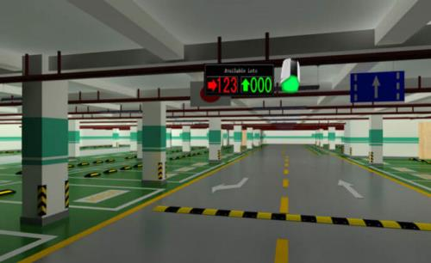
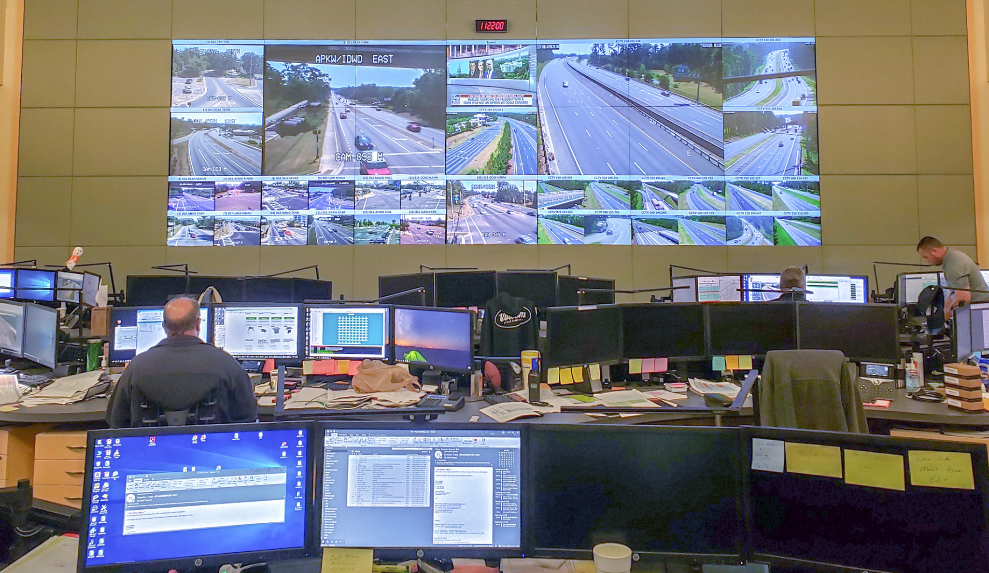
Application Scenario
Parking Lot Management
Traffic Management
Notes:
Sejatinya, VECTOR dibuat untuk membantu dalam hal Manajemen Lalu Lintas yang membuat kendaraan dapat tetap bergerak di daerah perkotaan yang sibuk, meningkatkan keselamatan jalan, dan mempercepat respons terhadap insiden dan pelanggaran lalu lintas jalan.

Slide 4

Objective
Kami akan membuat sebuah model menggunakan metode Deep Learning Convolutional Neural Network (CNN) yang berfungsi untuk mengklasifikasikan jenis kendaraan berdasarkan bentuk kendaraan melalui gambar, kemudian model ini juga bisa mendeteksi jenis kendaraan melalui video.

Slide 5
Perkenalan Dataset
Kami menggunakan beberapa macam-macam gambar jenis kendaraan seperti :
Mobil
Motor
Bus
Truk
Gambar-gambar tersebut akan digunakan sebagai alat/feature untuk membuat model deep learning memprediksi klasifikasi jenis kendaraan.

Slide 6





Tools & Libraries

Slide 7
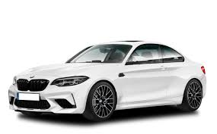
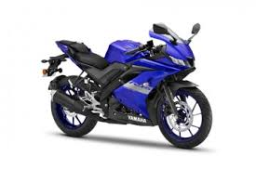
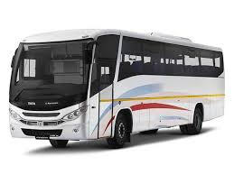
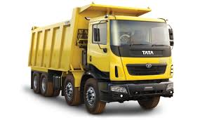
Cara Kerja
OUTPUT
DATASET
MODELS
OPENCV
Notes:
model yang digunakan adalah model arsitektur ResNet

Slide 8
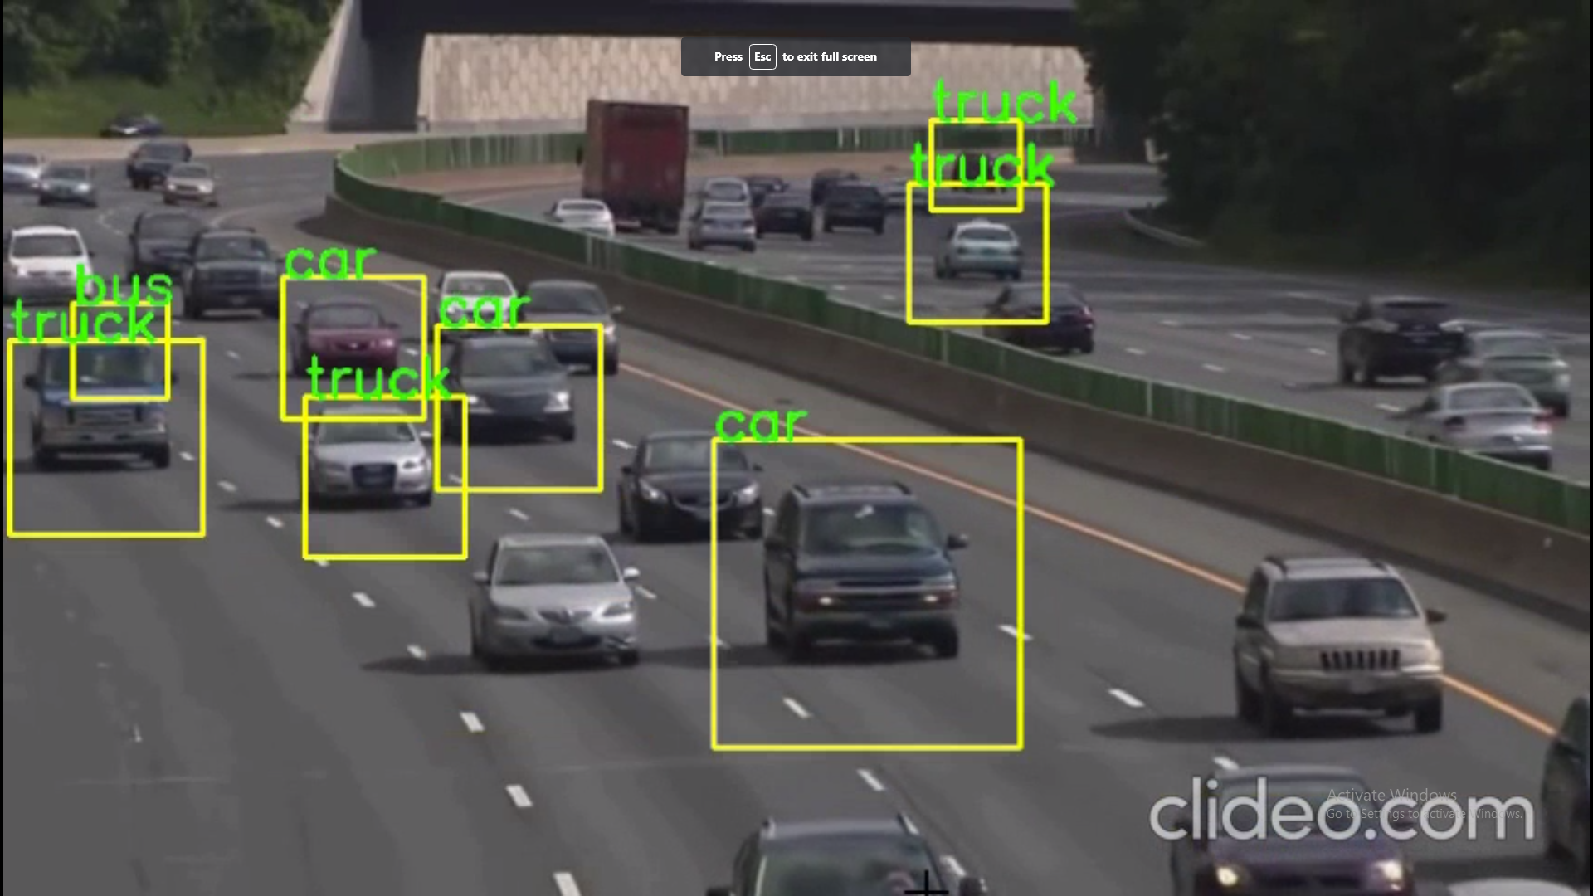
Output

Slide 9
DEMO

Slide 10
Improvement
Dataset perlu diperbanyak lagi agar model bisa memprediksi jenis kendaraan dengan akurat.
Kedepannya kami akan membuat fitur “Vehicle Counter” dimana model bukan hanya mendeteksi jenis kendaraan saja, tapi bisa menghitung kendaraan yang ada di video berdasarkan masing-masing jenis kendaraannya.
Notes:
Misal dalam video/foto terdapat :
Mobil : 10
Motor : 3
Truk : 7
Bus : 2

Slide 11


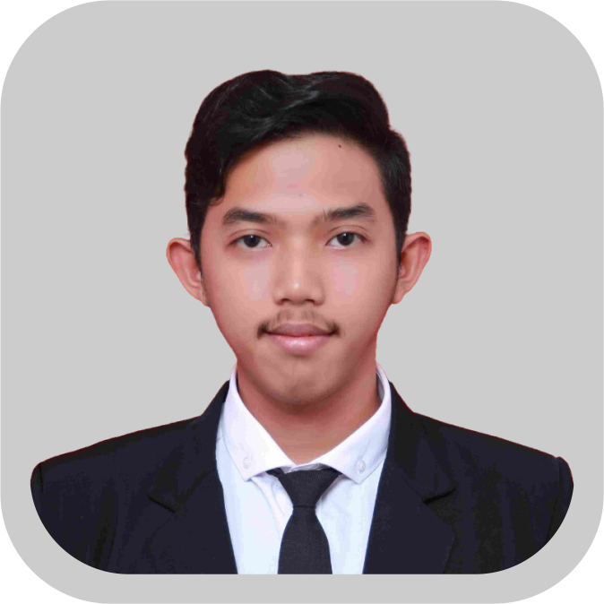


About Us
Lutfi Adam
Sandika Akbar
Aziz Dharmawan Apray
linkedin.com/in/lutfi-adam/
linkedin.com/in/sandika-akbar
linkedin.com/in/azizapray/
github.com/lutfiadam97
github.com/sandikaaplg
github.com/azizapray

Slide 12
Thank You
Any question?
Hacktiv8 - Final Project

